Slide 1
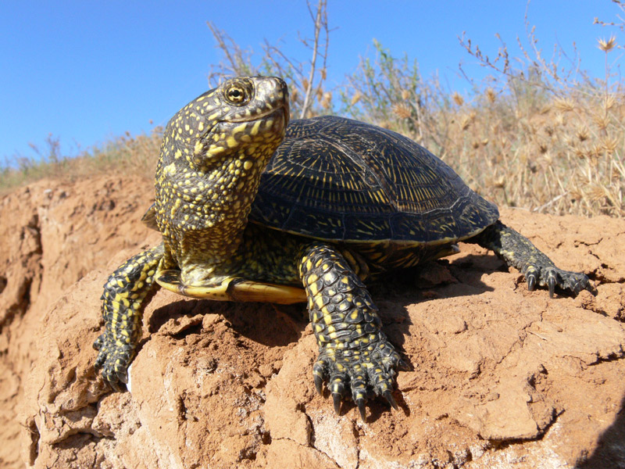
Болотная черепаха

Slide 2
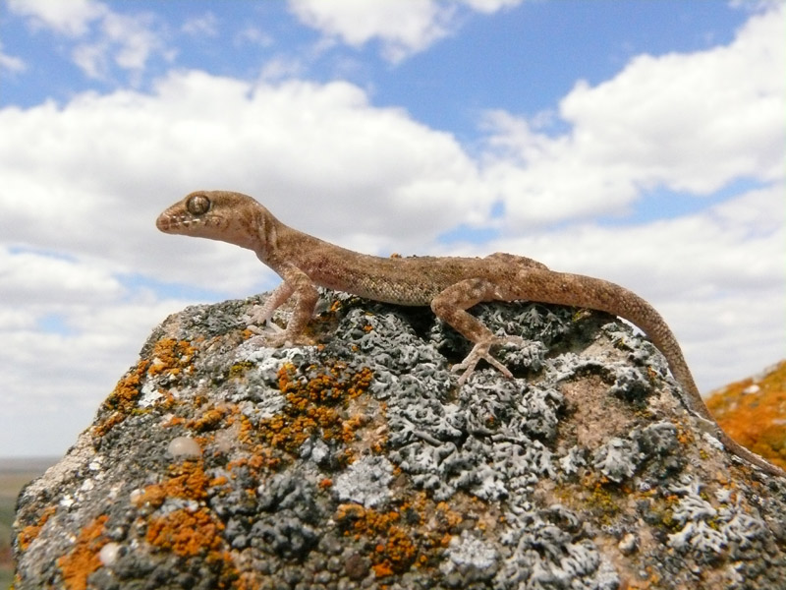
Пискливый геккончик

Slide 3
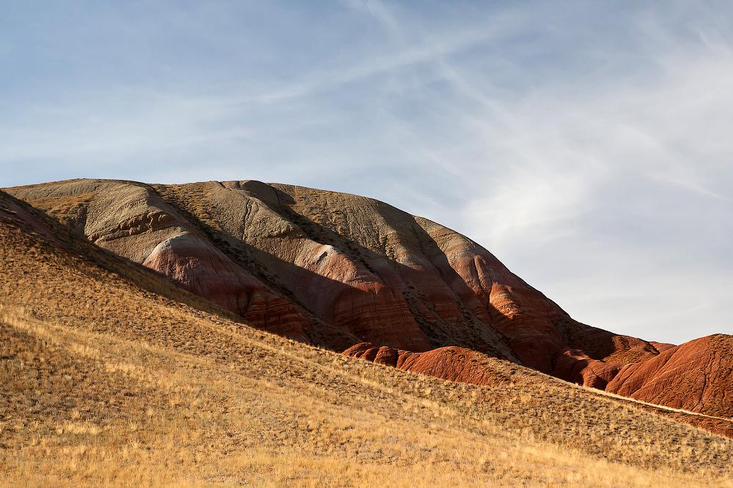
Фауна птиц
насчитывает
225 видов.
30 птиц, занесенных в Красную книгу Астраханской области,
22 вида занесены в Красную книгу России

Slide 4
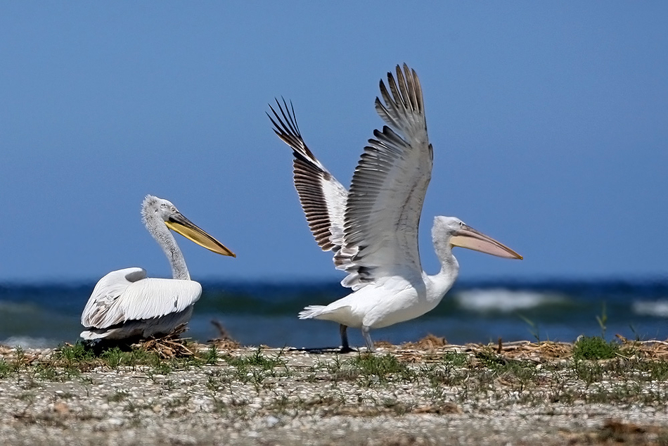
Кудрявый пеликан

Slide 5
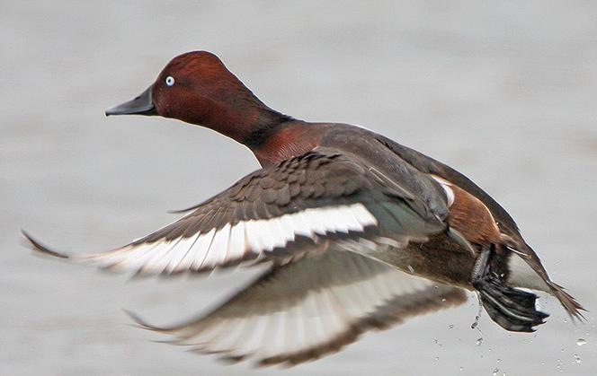
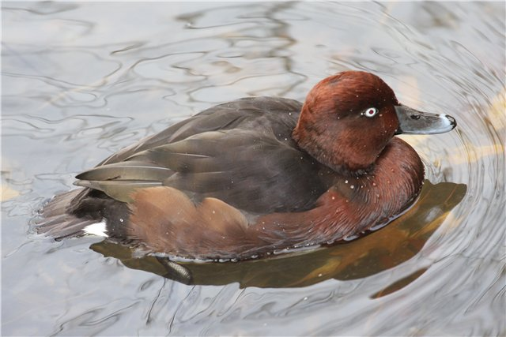
Белоглазый
нырок

Slide 6
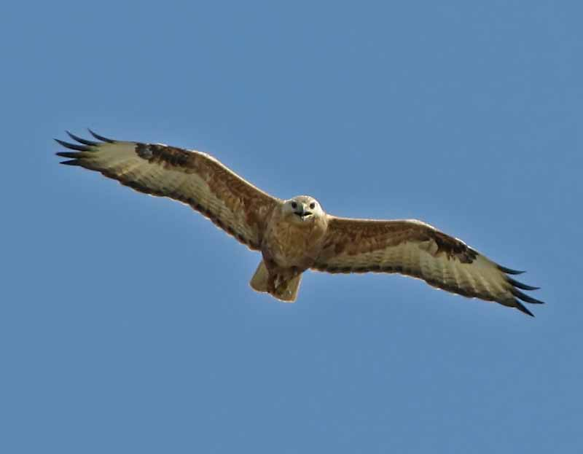
Курганник

Slide 7
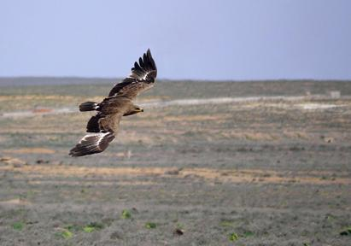
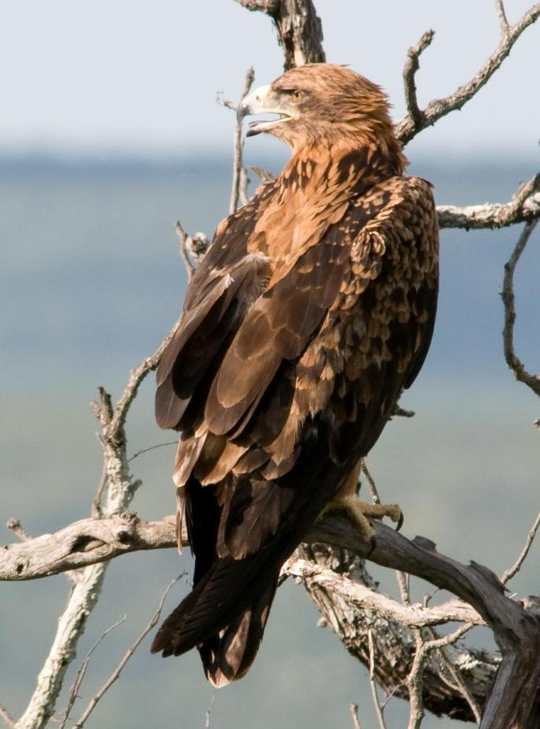
Степной орел

Slide 8
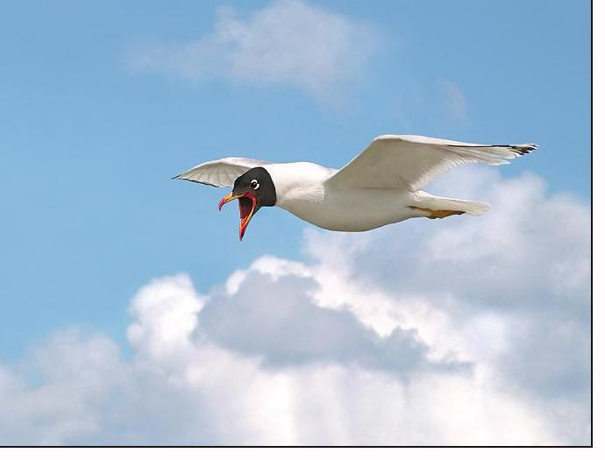
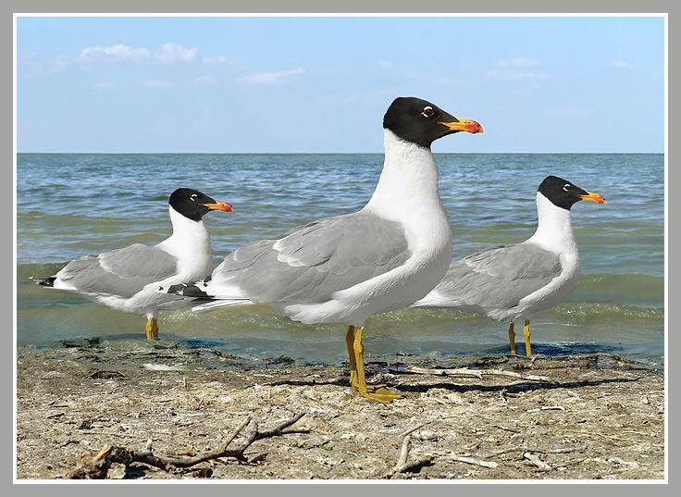
Черноголовый
хохотун

Slide 9
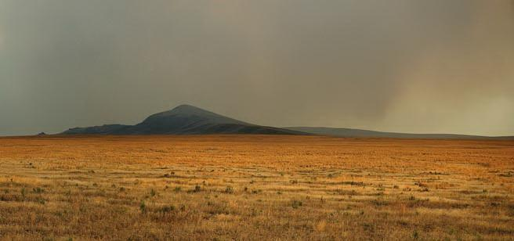
Фауна млекопитающих заповедника насчитывает
47 видов.

Slide 10
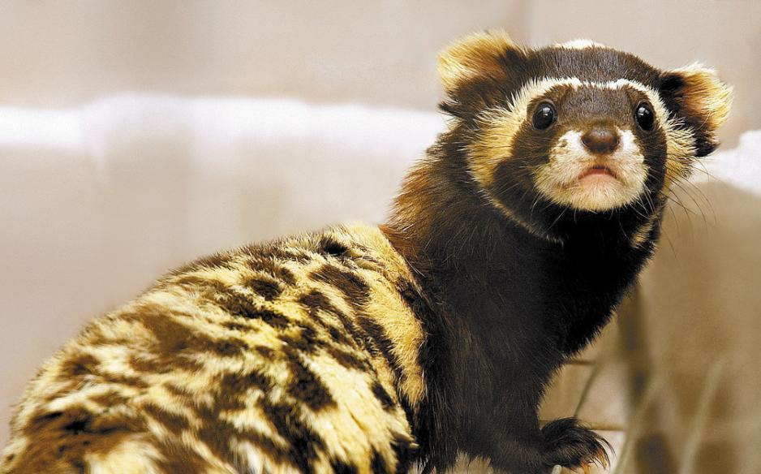
Перевязка

Slide 11
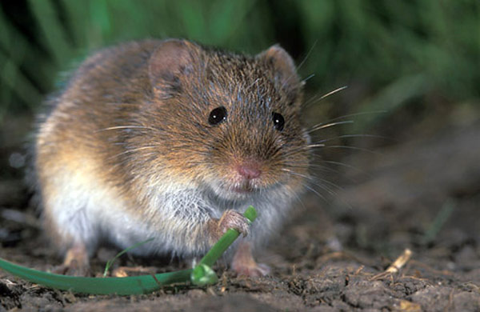
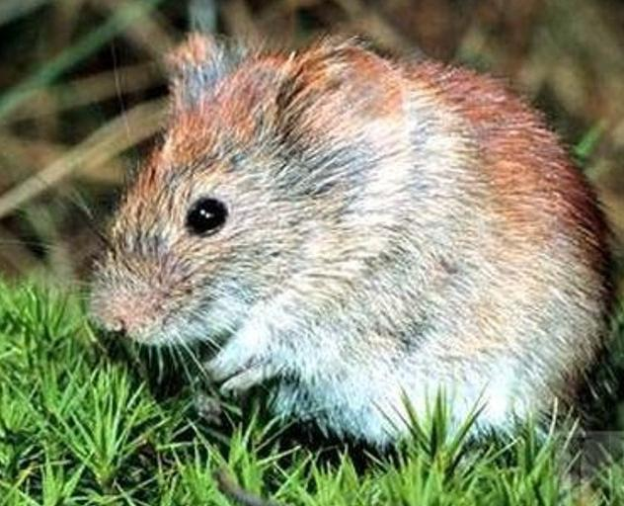
Полевка

Slide 12
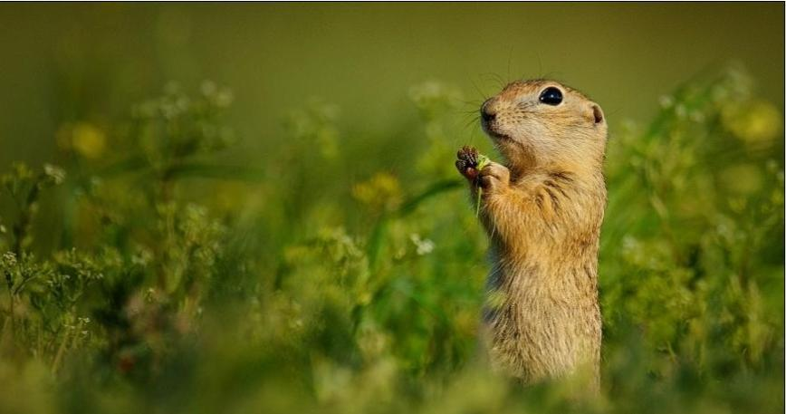
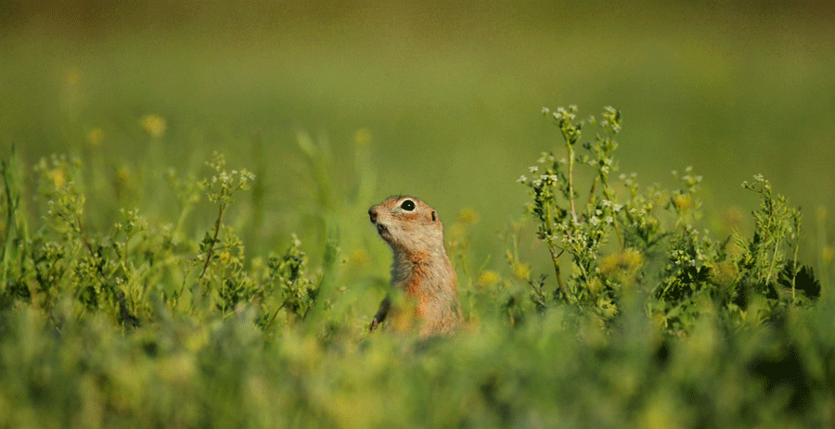
Суслик

Slide 13
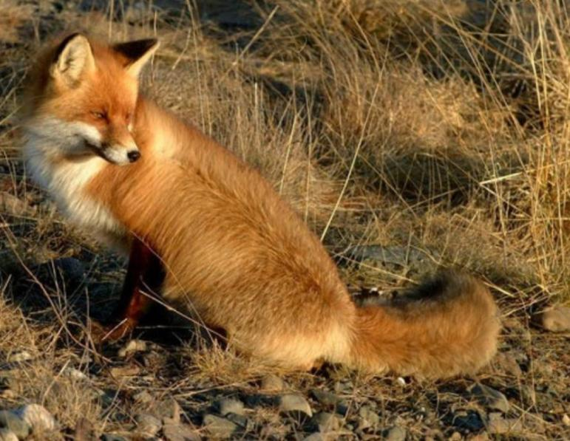
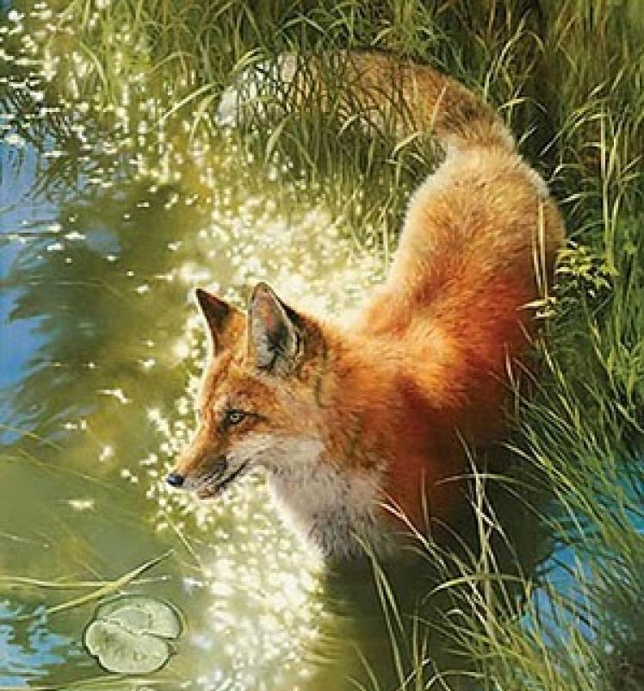
Лисица

Slide 14
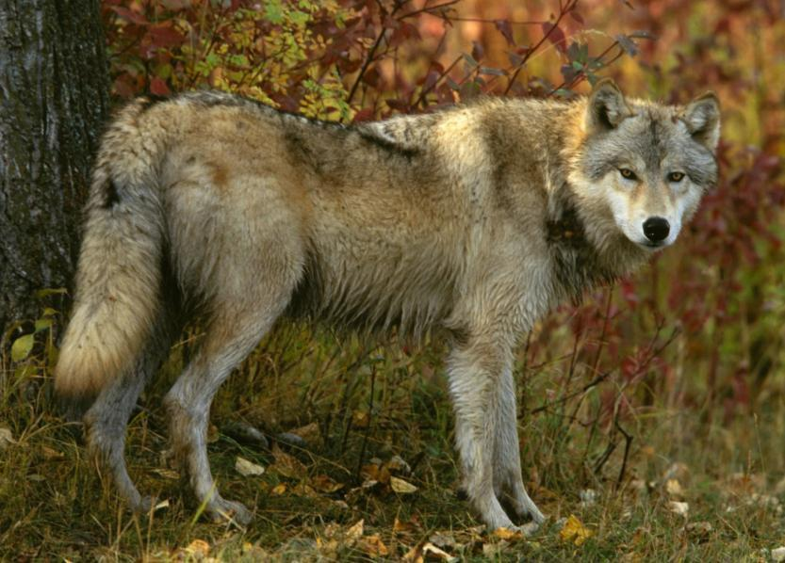
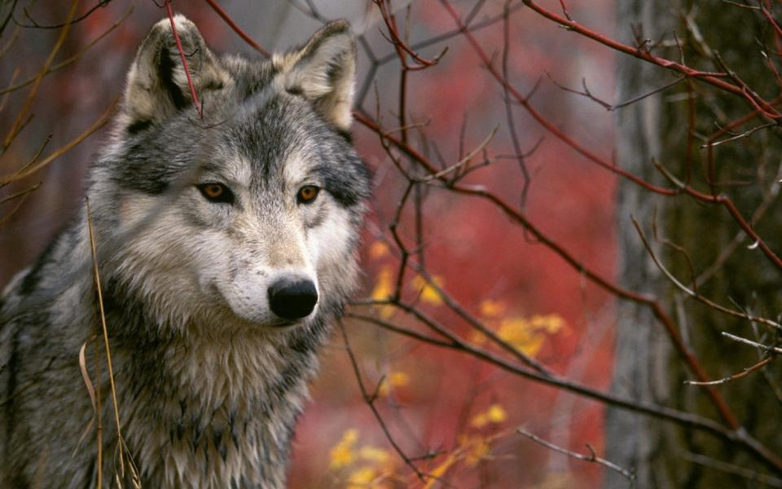
Волк

Slide 15
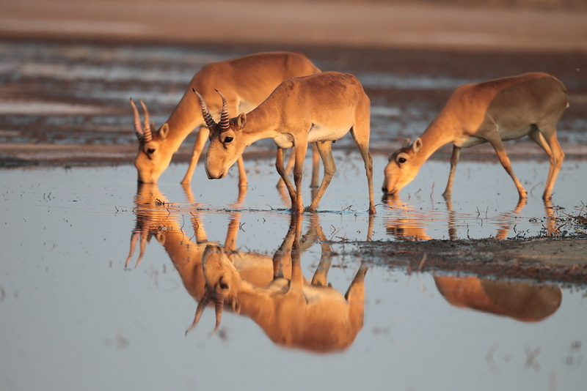
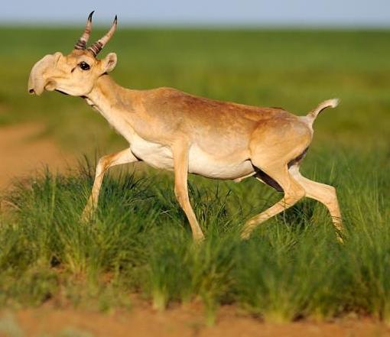
Сайгак

Slide 16
Спасибо за внимание!

Slide 17
Список используемой литературы:
http://www.herpeton.ru/books/item/f00/s00/z0000008/st008.shtml
http://www.interesmir.ru/solenoe-ozero-baskunchak/
http://www.zooeco.com/eco-zabi/eco-zabi21.html
http://www.dront.ru/nooar/photo-show/
http://www.innature.kz/photogallery.php?photo_id=19763
http://naturelight.ru/show_photo/21723.html
http://brakonyerov.net/forum/thread620-2.html
http://dipperman.livejournal.com/19578.html
http://vasi-miro.ucoz.ru/publ/11-1-0-43
http://serebropol.ucoz.ru/blog/2009-03-22-146
http://daypic.ru/animals/169331
http://polacov.ucoz.ru/index/polevka_obyknovennaja/0-82
http://kalmykiya.rgo.ru/2012/11/12/stepyam-nuzhny-sajgaki/saig1/
http://ru.wikipedia.org/wiki/
http://bogdozap.ru/index.php

